Slide 1

Giáo viên dạy: Lưu Thị Mỹ Trợ
MÔN: TIẾNG VIỆT 2
Tuần 21
Bài viết 1: Nghe viết: Tiếng vườn

Slide 2
Thứ ba ngày 04 tháng 02 năm 2025
Bài viết 1: (Nghe - viết)
Tiếng vườn

Slide 3



1. Hoạt động mở đầu

Slide 4
Khởi động

Slide 5
2. Hoạt động
hình thành kiến thức mới

Slide 6
Thứ ba ngày 04 tháng 02 năm 2025
Bài viết 1: (Nghe - viết)
Tiếng vườn
Trong vườn, cây muỗm khoe trùm hoa mới. Hoa muỗm tua tủa trổ thẳng lên trời. Hoa nhài trắng xóa bên vại nước. Những bông nhài trắng tinh khôi, hương thơm ngạt ngào. Khi hoa nhài nở, hoa bưởi cũng đua nhau nở rộ.
+ Đoạn văn gồm mấy câu văn?
Trả lời: Đoạn văn có 5 câu
+ Đoạn văn có những chữ nào viết hoa?
+ Đoạn văn có chữ nào dễ viết sai?

Slide 7

Thứ….. ngày……tháng…… năm…..
Bài viết 1: (Nghe - viết)
Tiếng vườn
Viết từ khó bảng con

Slide 8
Thứ ba ngày 04 tháng 02 năm 2025
Bài viết 1: (Nghe - viết)
Tiếng vườn
Cách trình bày đoạn văn em thường viết như thế nào?
Trả lời: Đầu dòng viết hoa và lùi vào một ô vở, đằng sau mỗi dấu chấm phải viết hoa, kết thúc đoạn văn phải viết dấu chấm.

Slide 9
3. Hoạt động
luyện tập thực hanh

Slide 10
Viết vào vở
Thứ ba ngày 04 tháng 02 năm 2024
Bài viết 1: (Nghe - viết)
Tiếng vườn

Slide 11
Thứ ba ngày 04 tháng 02 năm 2025
Bài viết 1: (Nghe - viết)
Tiếng vườn
Trong vườn, cây muỗm khoe trùm hoa mới. Hoa muỗm tua tủa trổ thẳng lên trời. Hoa nhài trắng xóa bên vại nước. Những bông nhài trắng tinh khôi, hương thơm ngạt ngào. Khi hoa nhài nở, hoa bưởi cũng đua nhau nở rộ.

Slide 12
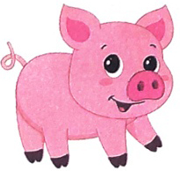
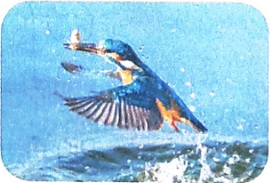
Bài 2: Tìm chữ hoặc vần phù hợp với ô trống rồi giải câu đố:
a) Chữ ch hay tr? Mỏ dài lông biếc ∎ên cành lặng yên Bỗng vụt như tên ∎ao mình bắt cá. (Là con gì?)
 | b) Vần uôc hay uôt? Móng chân như g∎ Ụt ịt s∎ ngày No bụng ngủ ngay Đói la eng éc. (Là con gì?)

Slide 13
Bài 2: Tìm chữ hoặc vần phù hợp với ô trống rồi giải câu đố:
a) Chữ ch hay tr?
Mỏ dài lông biếc
ên cành lặng yên
Bỗng vụt như tên
ao mình bắt cá.
(Là con gì?)
Tr
Ch
Là con bối cá
b) Vần uôc hay uôt?
Móng chân như g
Ụt ịt s ngày
No bụng ngủ ngay
Đói la eng éc.
(Là con gì?)
uốc
uốt
Là con lợn

Slide 14
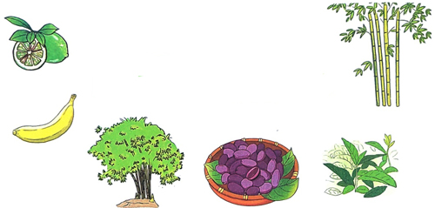
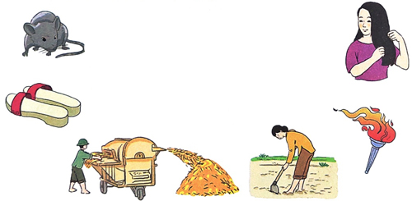
Bài 3:Tìm tên:
a) 3 loài cây, quả:
- Có tiếng bắt đầu bằng ch. Mẫu: chè
- Có tiếng bắt đầu bằng tr. Mẫu: trúc
b) 3 vật, con vật hoặc hoạt động:
- Có tiếng chứa vần uôc. Mẫu: luộc rau
- Có tiếng chứa vần uôt. Mẫu: vuốt tóc

Slide 15
Bài 3:Tìm tên:
a) 3 loài cây, quả:
- Có tiếng bắt đầu bằng ch. Mẫu: chè, chanh, chuối, chay, chôm chôm, chò,…
- Có tiếng bắt đầu bằng tr. Mẫu: trúc, tre, trám, trâm bầu, trinh nữ, tràm, trứng cá,…
b) 3 vật, con vật hoặc hoạt động:
- Có tiếng chứa vần uôc. Mẫu: luộc rau, chuốc lấy, cuốc đất, thuốc, đôi guốc, ngọn đuốc,…
- Có tiếng chứa vần uôt. Mẫu: vuốt tóc, nuốt, chải chuốt, tuốt lúa, tuột tay, chuột, ruột,…

Slide 16



4. Hoạt động vận dụng:
-GV tổ chức trò chơi “ Hộp quà bí mật”
để ôn bài

Slide 17


Chào các em.
Chúc các em luôn chăm ngoan, học giỏi.
CỦNG CỐ

Slide 18


